Slide 1
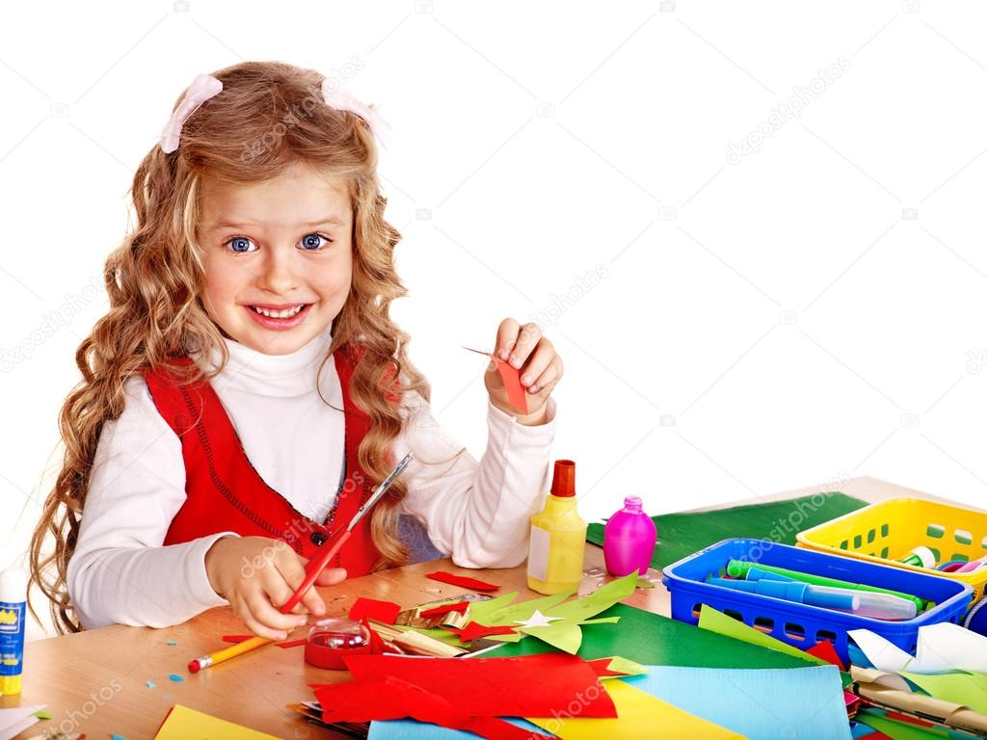
Муниципальное дошкольное образовательное учреждение
«Детский сад №6 «Ягодка» Тутаевского муниципального района
Консультация на тему:
Развитие творческих способностей детей посредством аппликации
Воспитатель МДОУ №6 «Ягодка» Гюльмагомедова Ирина Ф.

Slide 3
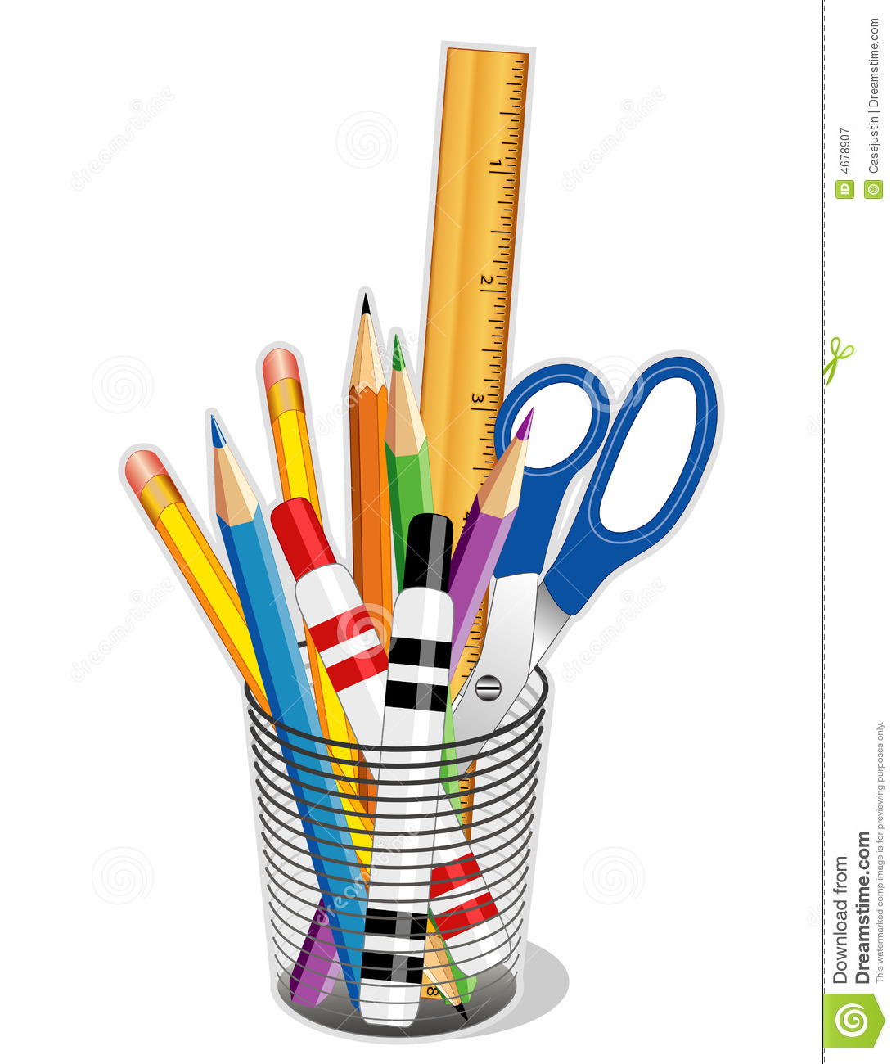
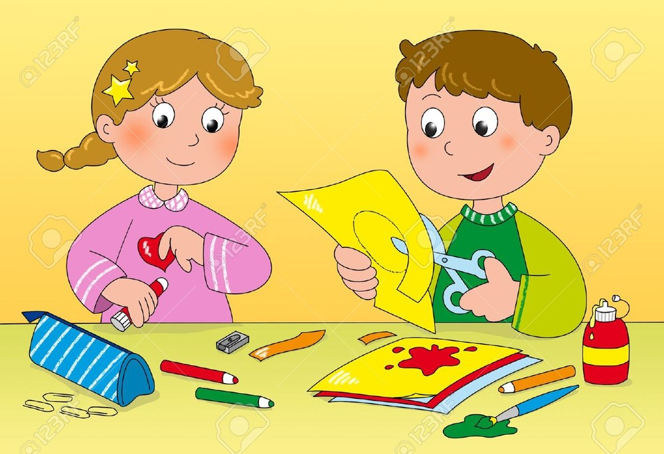
Аппликация-техника декоративно-прикладного искусства; в переводе с латинского способ получения изображения.

Slide 4
КЛАССИФИКАЦИЯ АППЛИКАЦИИ:
ОБЪЕМНАЯ
ПЛОСКАЯ
ПО ФОРМЕ-

Slide 5
ПО ЦВЕТУ -
ОДНОЦВЕТНАЯ
МНОГОЦВЕТНАЯ
ЧЕРНО-БЕЛАЯ

Slide 6
ПО ТЕМАТИКЕ -
СЮЖЕТНАЯ
ПРЕДМЕТНАЯ
ДЕКОРАТИВНАЯ

Slide 7
ПО МАТЕРИАЛУ -
БУМАГА
ТКАНЬ
ПРИРОДНЫЕ МАТЕРИАЛЫ

Slide 8
НЕТРАДИЦИОННЫЕ ТЕХНИКИ АППЛИКАЦИИ

Slide 9
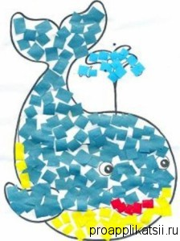
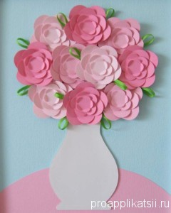
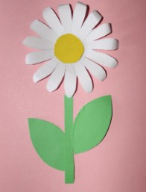
Систематическое обучение детей разнообразным способам аппликации из различных материалов, в различной технике- создает основу для творческого выражения дошкольника в самостоятельной деятельности: он сможет выбрать содержание аппликации (декоративный узор, предмет, сюжет), материал (один или несколько в сочетании) и использовать разную технику, подходящую для более выразительного исполнения задуманного.

Slide 10
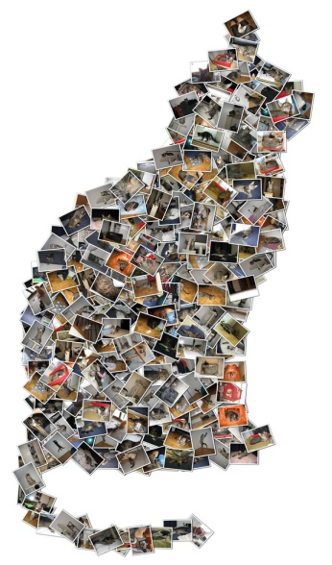
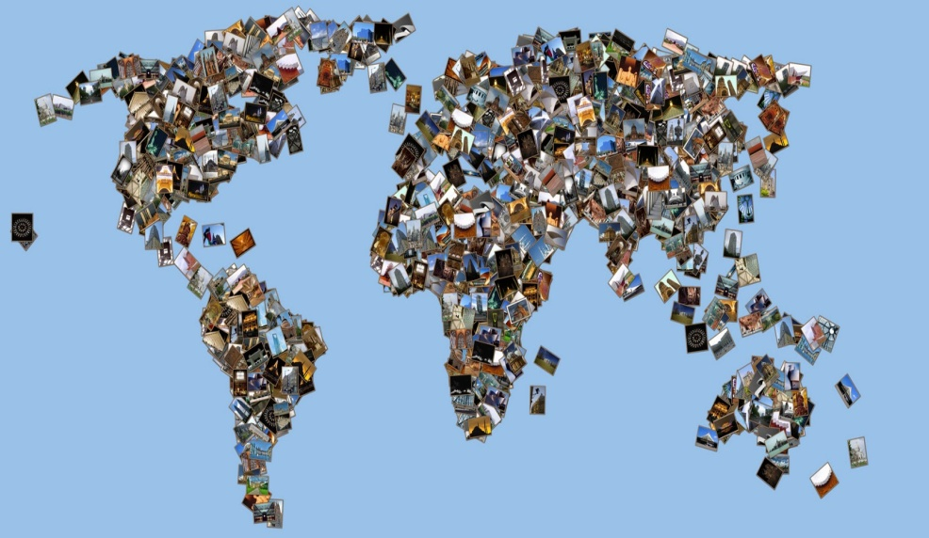
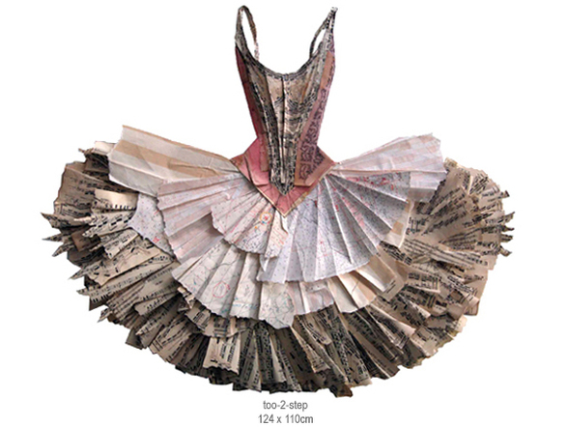
Коллаж (от фр. collage — приклеивание) — технический приём в изобразительном искусстве, заключающийся в создании живописных или графических произведений путём наклеивания на какую-либо основу предметов и материалов, отличающихся от основы по цвету и фактуре. Коллажем также называется произведение, целиком выполненное в этой технике. Коллаж используется главным образом для получения эффекта неожиданности от сочетания разнородных материалов, а также ради эмоциональной насыщенности и остроты произведения.

Slide 11
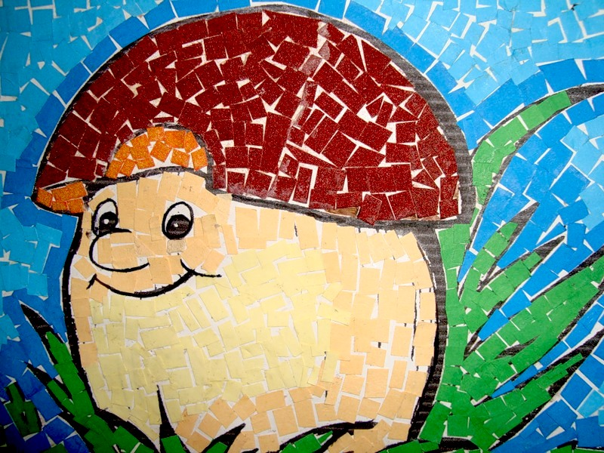
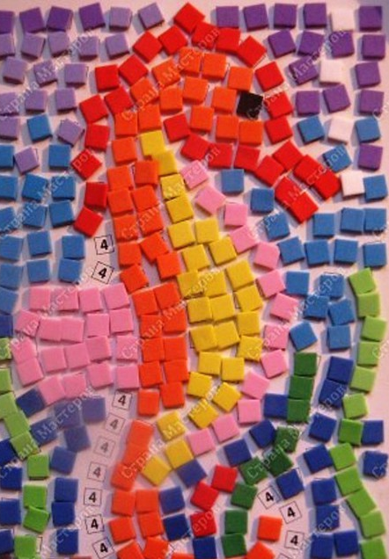
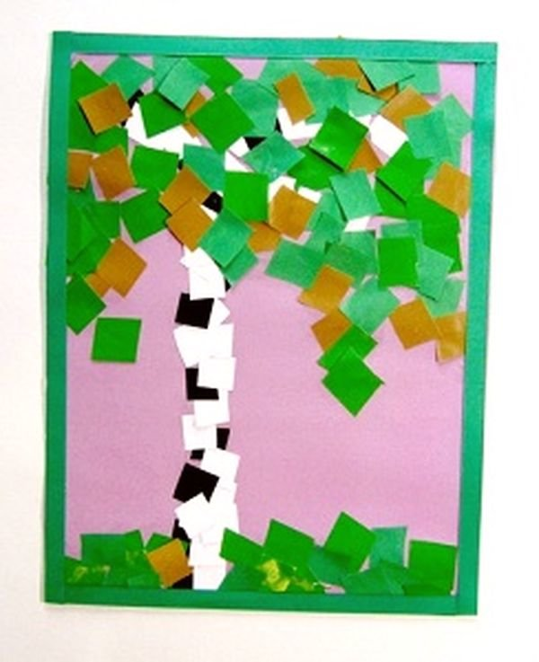
Модульная аппликация (мозаика).
При такой технике образ получается путем наклеивания множества одинаковых форм. В качестве основы для модульной аппликации могут использоваться вырезанные кружки, квадратики, треугольники, либо просто рваные бумажки.

Slide 12
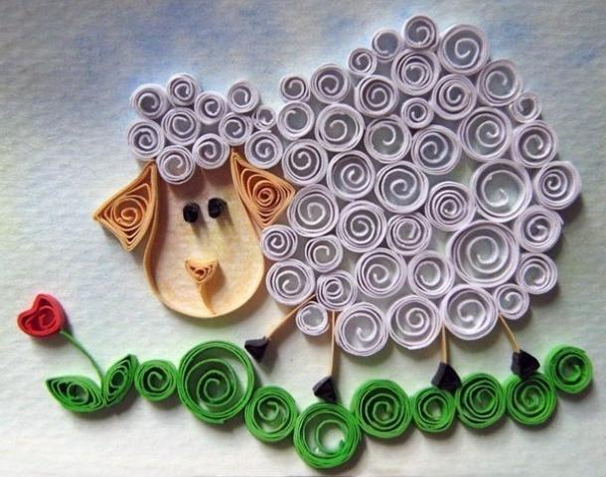
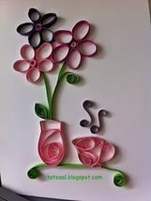
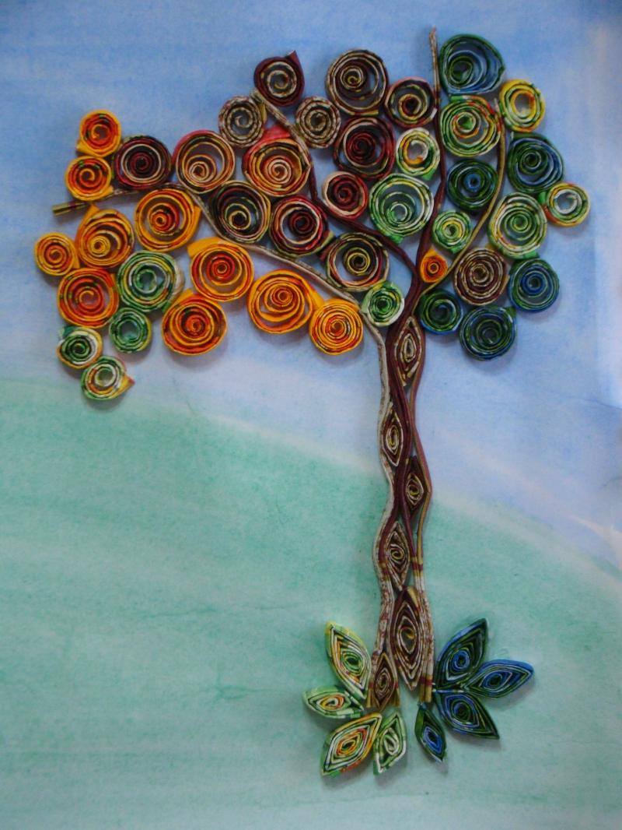
Квиллинг.
Квилинг (англ. quilling — от слова quill (птичье перо)), также бумагокручение - искусство изготовления плоских или объемных композиций из скрученных в спиральки длинных и узких полосок бумаги.

Slide 13
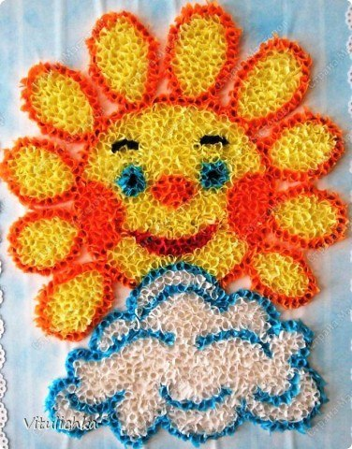
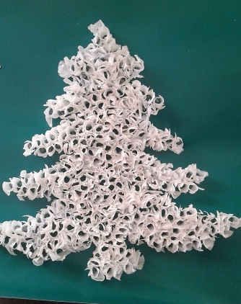
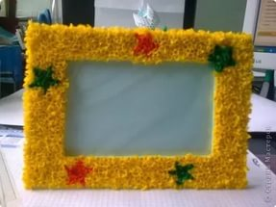
Торцевание - один из видов бумажного рукоделия. Эту технику можно отнести и к способу аппликации и к виду квиллинга. С помощью торцевания можно создавать удивительные объёмные картины, мозаики, панно, декоративные элементы интерьера, открытки. Эта техника довольно популярна , интерес к ней объясняется необычным эффектом "пушистости" и лёгким способом её исполнения.
Торцевание - один из видов бумажного рукоделия. Эту технику можно отнести и к способу аппликации и к виду квиллинга. С помощью торцевания можно создавать удивительные объёмные картины, мозаики, панно, декоративные элементы интерьера, открытки. Эта техника довольно популярна , интерес к ней объясняется необычным эффектом "пушистости" и лёгким способом её исполнения.
Торцевание - один из видов бумажного рукоделия. Эту технику можно отнести и к способу аппликации и к виду квиллинга. С помощью торцевания можно создавать удивительные объёмные картины, мозаики, панно, декоративные элементы интерьера, открытки. Эта техника довольно популярна , интерес к ней объясняется необычным эффектом "пушистости" и лёгким способом её исполнения.

Slide 14
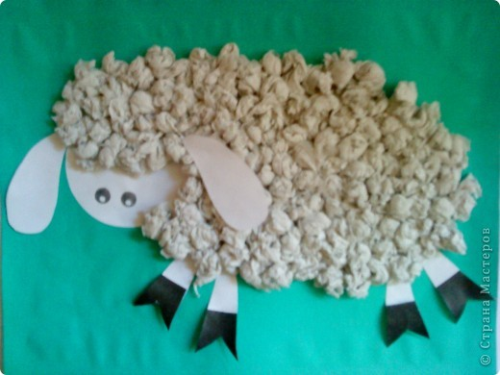
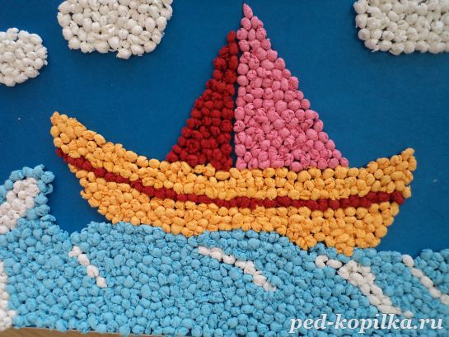
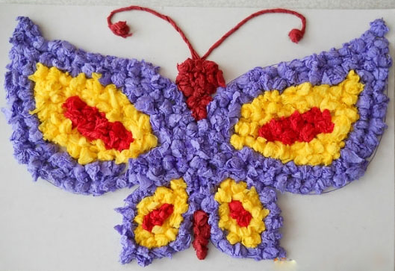
Аппликация из салфеток.
Салфетки — очень интересный материал для детского творчества. Из них можно делать разные поделки. Такой вид творчества имеет ряд плюсов: - возможность создавать шедевры без ножниц; - развитие мелкой моторики маленьких ручек; - развитие тактильного восприятия, используя бумагу различной фактуры; - широкие возможности для проявления креатива.

Slide 15
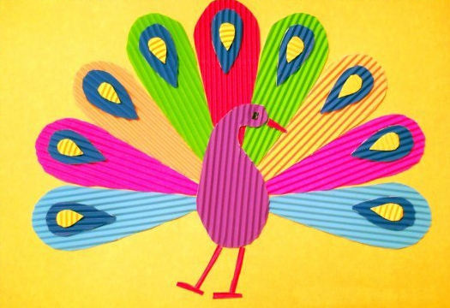
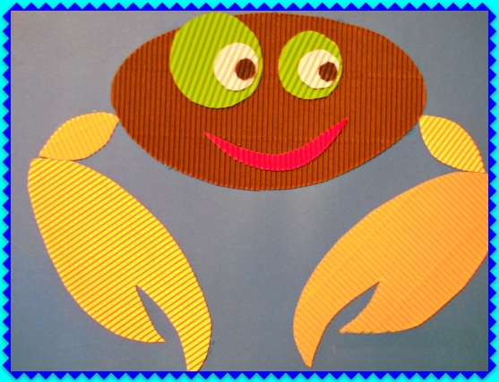
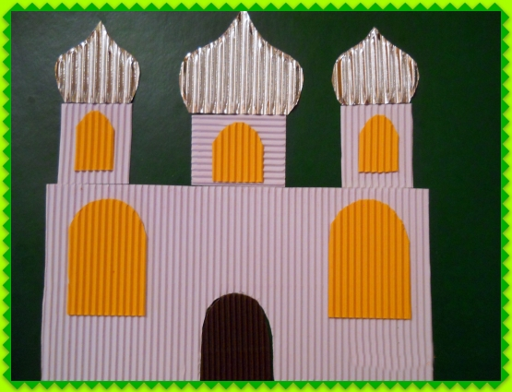
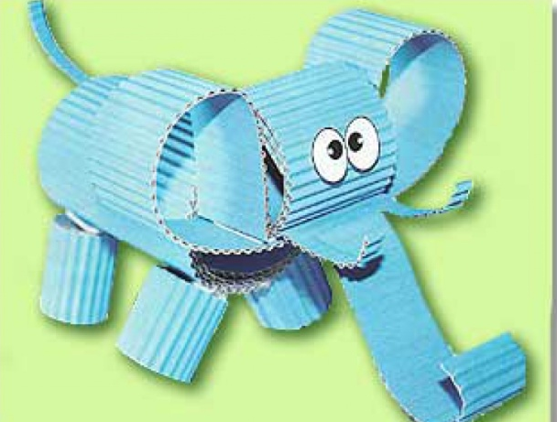
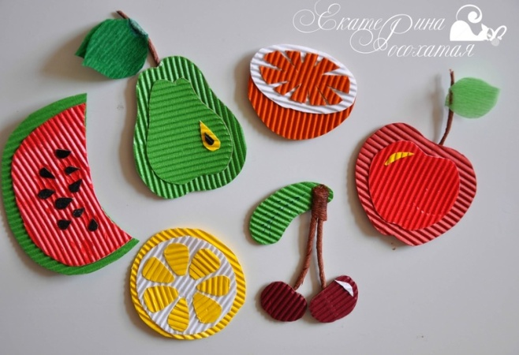
Гофрированная бумага
Гофрированная бумага — один из видов поделочной бумаги. По сравнению с бумагой обычной, появилась она сравнительно недавно. Она очень мягкая, нежная и приятная на ощупь. Великолепные цвета очень нравятся детям, и они с удовольствием работают с ней на занятиях творчеством. Это отличный декоративный и поделочный материал, позволяющий создавать красивые подарки к праздникам.

Slide 16
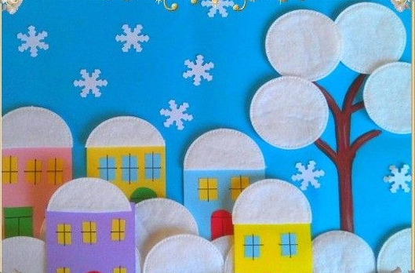
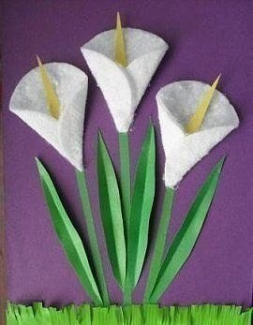
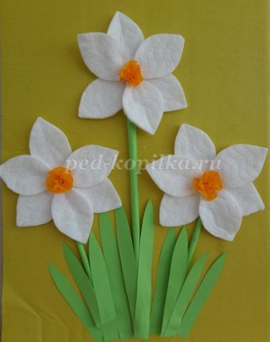
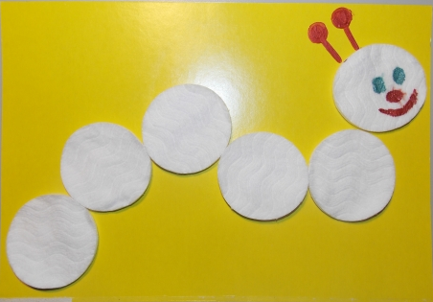
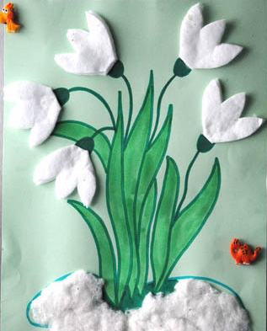
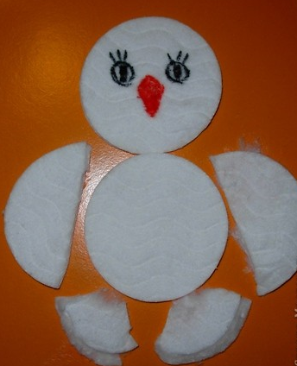

Slide 17
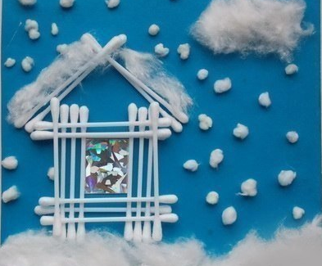
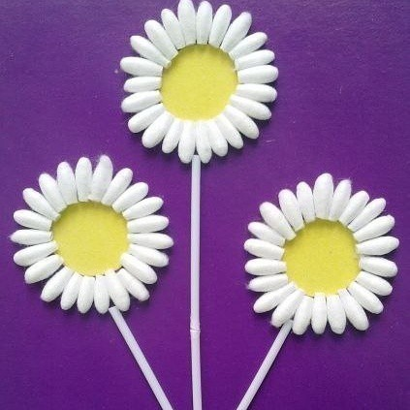
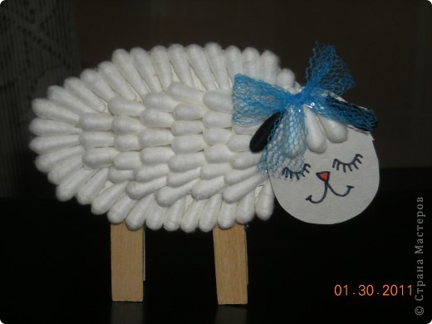
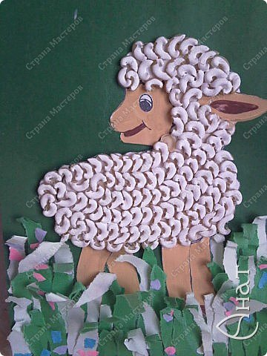
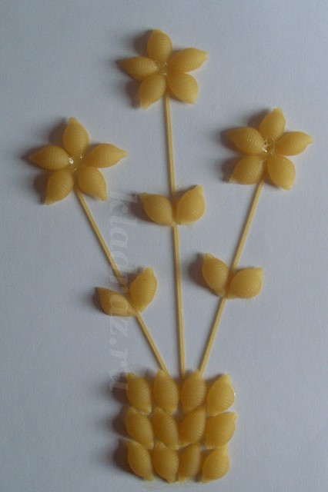
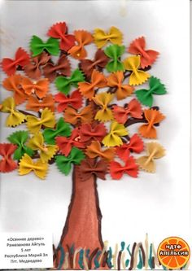
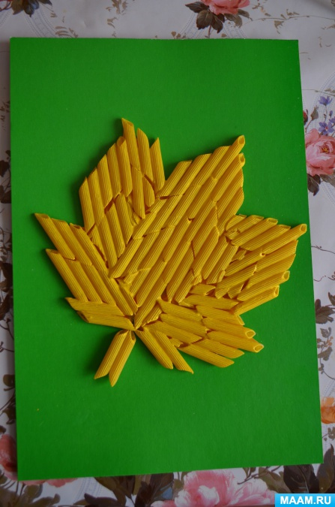

Slide 18
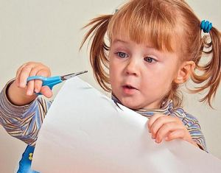
Спасибо за внимание!

